Slide 1
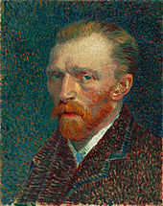
VINCENT VAN GOGH
Zgodovina

Slide 2
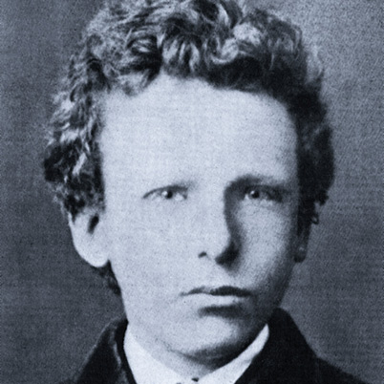
VINCENT VAN GOGH
Rojstvo: 1835, Zundert – Nizozemska
Smrt: 1890, Francija
Revna družina
6 otrok

Slide 3
VAN GOGHOVI ZAČETKI
1. trgovina z umetniškimi izdelki
kasneje – potujoči pridigar
Slikar – zadnjih 10. let
900 slik
1100 skic

Slide 4
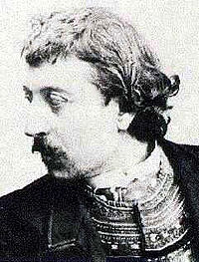
SLIKARSKI ZAČETKI
Slika. začetki – 1880
Opisoval delo kmetov
Jedci krompirja 1885
1886 – k bratu Theu
Paul Gauguin –
1888 v Arles

Slide 5
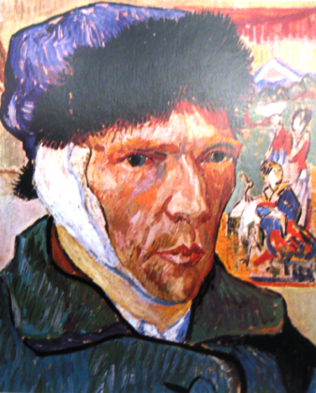
1889 – zaradi živcev – zavod Saint Remy
Živčni napadi
V enem izmed napadov:
Odrezal del levega ušesa
podaril prostitutki v znak ljubezni
1890 v napadu vzel žiljenje

Slide 6
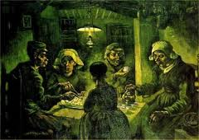
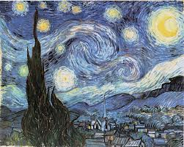
VAN GOGHOVA ZNANA DELA
Jedci krompirja (1885)
Kavarna ponoči (1888)
Zvezdna noč (1889)
Portret Dr.Gachet (1890)

Slide 7
PRVA LJUBEZEN
Hčerko svoje gospodinje – odbila
Hudo prizadelo
Služba v Parizu
Delal 2 leti
Theo svetoval – slikarstvu

Slide 8
London – profesor francoščine
Pridigal rudarjem
Razdelil kar je imel
Delal pri rudarjih
Pozabljal na neuspešno ljubezen

Slide 9
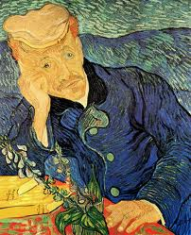
DR. GACHET
Srčni specialist
Zbiralec njegovih umetnin
Amaterski umetnik
Pazil na Van Gogha
Portret Dr.Gachet

Slide 10
SMRT
1888 – odpotoval na jug
pred božičem; 2 tedna v bolnišnici
Po prihodu (1889) – posvetil slikanju
Theo med tem poročil
Poskrbel za zavetišče
1 leto v umobolnici

Slide 11
Sredi maja obiskal Thea
Nato je zanj skrbel Dr.Gachet
Julija še enkrat obiskal Thea
Nato je za par dni umrl
Pokopan- na vaškem pokopališču
Le pol leta za njim je umrl Theo

Slide 12
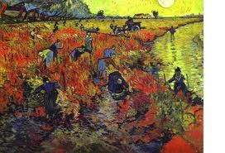
ZANIMIVOSTI
(1890) v reviji Mercure de France -članek o Vincentovem slikarstvu
(marca) Theo v Bruslju za 400 frankov prodal njegovo sliko: Rdeči vinograd

Slide 13
11 let po njegovi smrti – razstavili slike (Pariz), Vincent čez noč postal slaven, pomemben, zelo iskan
Najdražja slika (1990) – 82 dolarjev (Višjo ceno dosegel le Picasso)
Vincent - največji slikar
Skupaj z Cezanom in Gauguinom – največji impresionisti

Slide 14
HVALA ZA VAŠO POZORNOST!

